Slide 1
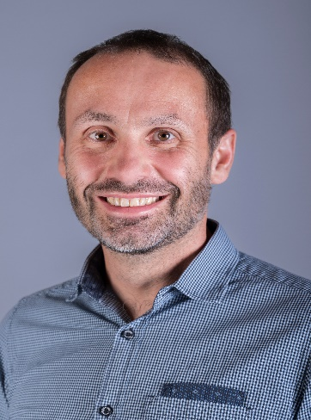
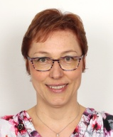
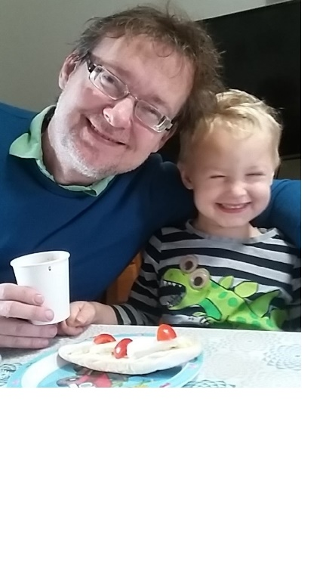
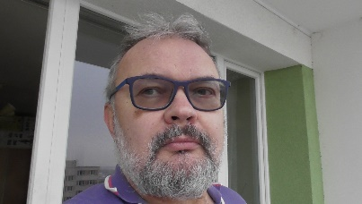
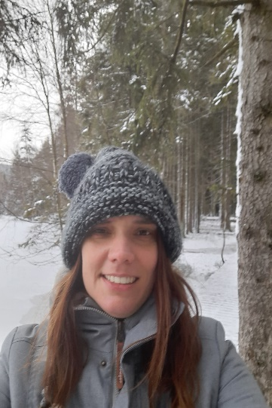
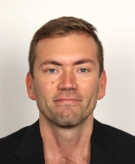
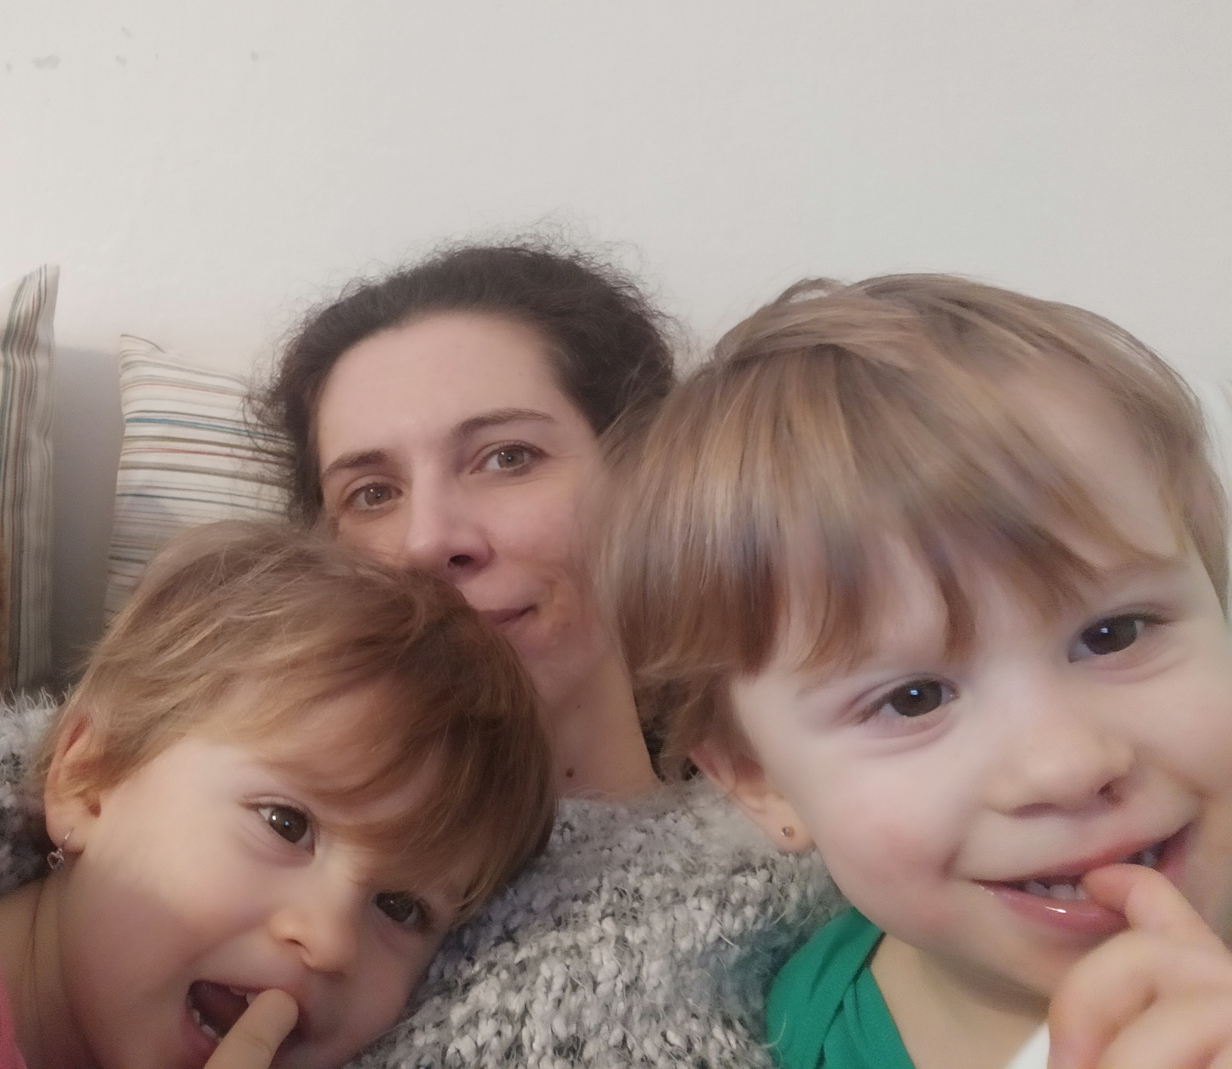
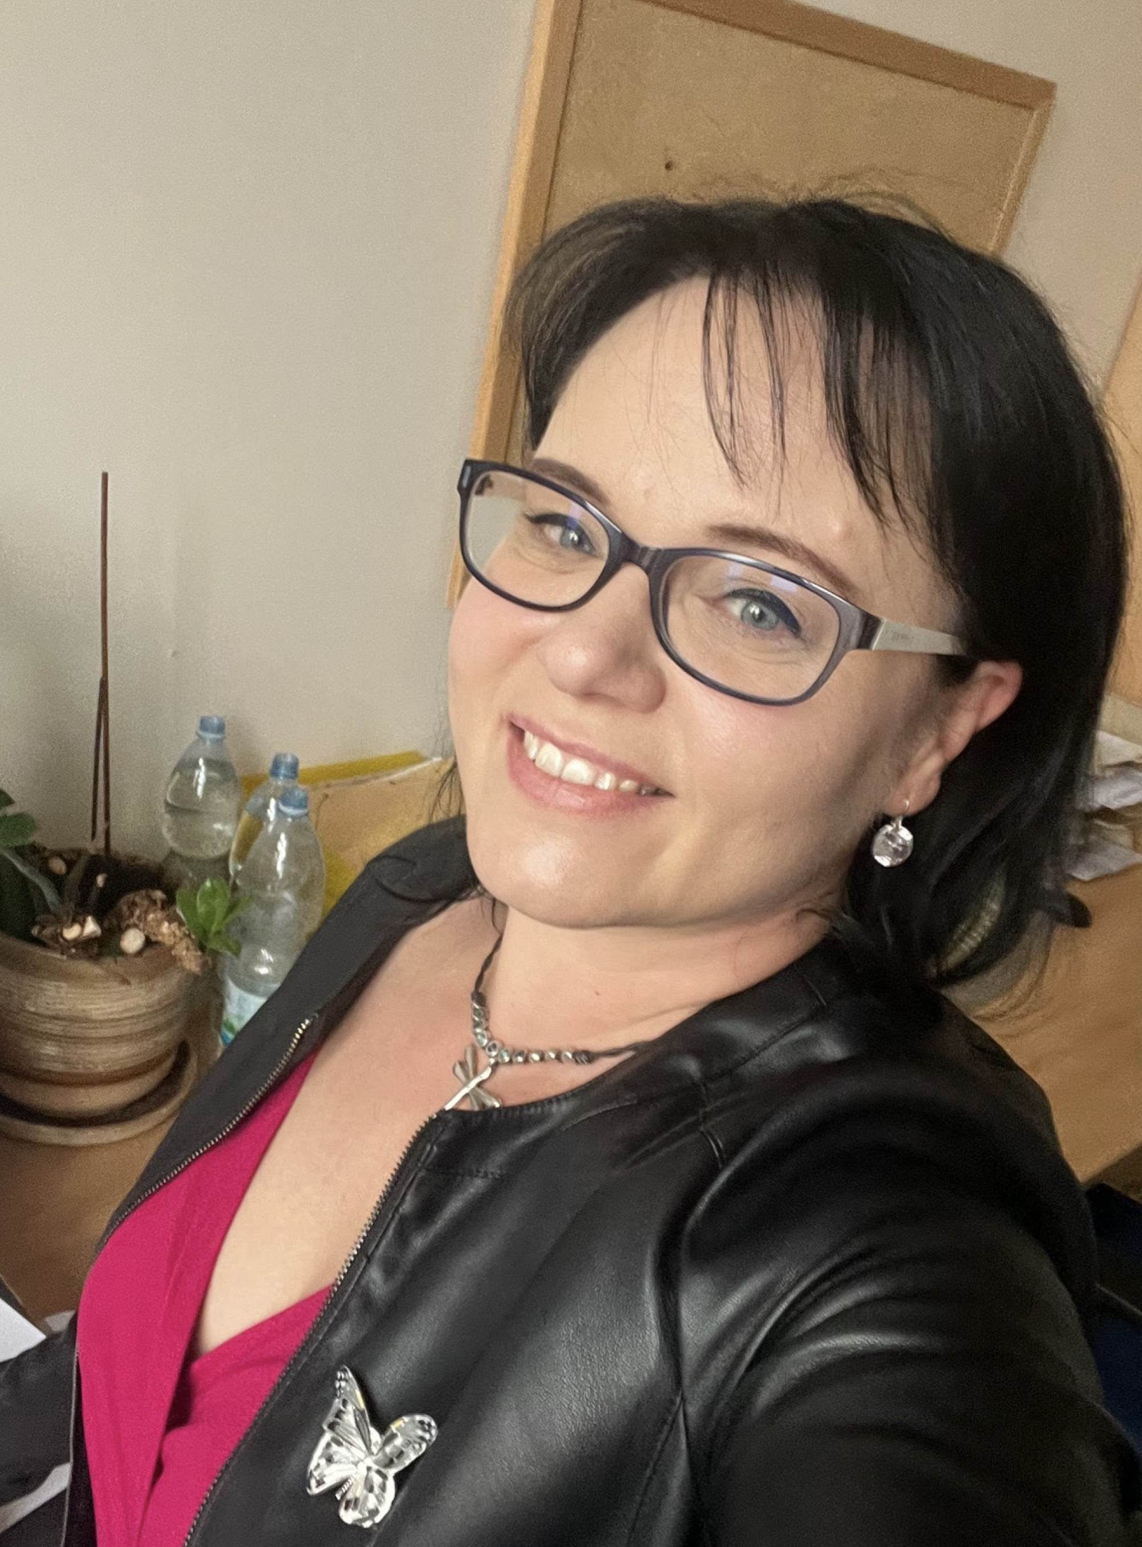
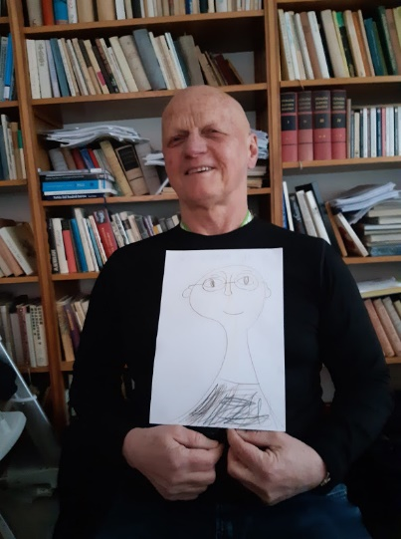
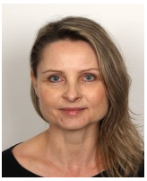
Den otevřených dveří
17. 1. 2025
Studijní program
Personální rozvoj a zaměstnanost (BA)
Personální a organizační rozvoj (MA)
Katedra sociální politiky a sociální práce

Slide 2
Odpovíte alespoň na jednu z otázek ano? Pak je tento program právě pro Vás.
Chcete pomáhat ostatním rozvíjet jejich potenciál, zlepšovat pracovní prostředí nebo se podílet na tvorbě týmů, které budou dobře fungovat?
Zajímáte se o témata zaměstnanosti, rovnosti, diverzity, začlenění a chcete se podílet na vytváření pracovních podmínek, kde jsou si lidé rovni, cítí se dobře a ocenění?
Zajímáte se o moderní technologie, chcete vědět, jak digitalizace, automatizace a umělá inteligence mění svět práce a vstupuje do personalistických procesů?
Chcete být ve své budoucí profesi flexibilní a už při studiu si vyzkoušet různé role v rámci jednoho oboru? Chcete být při studiu od začátku propojeni se světem práce a prostřednictvím praxí získávat cenné zkušenosti?
Chcete se rozvíjet v profesi, díky které budete mít možnost ovlivňovat společnost kolem sebe a přispívat k jejímu zlepšování? Chcete spojit svůj vlastní kariérní růst s osobními hodnotami, jako je společenská odpovědnost, sociální dopady ad.?
Hledáte stabilní a perspektivní profesní dráhu, s dobrými kariérními vyhlídkami? Je pro vás důležité, abyste se mohli neustále zlepšovat pracovně i osobnostně?

Slide 3
Specialista HR v soukromých i veřejných organizacích
Odborník na zaměstnanost (personální agentury, ÚP, neziskovky…)
Odborník na vzdělávání a rozvoj lidí (kariérní poradenství, vzdělávání dospělých…)
Odborník v souvisejících oblastech (sociální začleňování, bydlení, veřejné zdraví, rodina)
HR business partnerka, ABB
Head of HR Warehouses CZ, Notino
People Manager, Proficio
Recruitment Specialist Senior, PPL
Personalistka, Oddělení právní a personální MÚ Třebíč
Vedoucí oddělení poradců v kabinetu ministra MPSV
Specialistka fondů EU, ÚP ČR – krajská pobočka Brno
Specialista interního vzdělávání, HP TRONIC Zlín
Corporate Social Responsibility, KBC
Bytová ombudsmanka, Magistrát Města Brno

Slide 4
RŮZNORODÁ A ŠIROKÁ UPLATNITELNOST ABSOLVENTŮ

Slide 5
Absolventi červen 2024
38 absolventů, 28 absolventů dohledatelných na LinkedIn, 27 z dohledatelných na LinkedIn má pracovní uplatnění (96% v oboru)
Recruiter specialist https://www.linkedin.com/in/veronika-březovská-212125295/
HR generalist https://www.linkedin.com/in/klára-divišová/
Recruitment consultant https://www.linkedin.com/in/denisa-karolyova/
Human resources officer https://www.linkedin.com/in/michaela-vesel%C3%A1-0202b9298/
HR specialist https://www.linkedin.com/in/pavlína-dosoudilová/
Sociální pracovník https://www.linkedin.com/in/petra-lavičková/
Commercial strategy associate https://www.linkedin.com/in/aimanalmasani/
Head of human resources https://www.linkedin.com/in/eva-gunišová-1a5aa5136/
Specialista pro správu lidských zdrojů https://www.linkedin.com/in/tereza-hanuliaková-754226203/
HR operation specialist https://www.linkedin.com/in/krist%C3%BDna-rauchová-7134a913a/
HR business specialist https://www.linkedin.com/in/eva-bičanová-710748278/
HR and marketing manager https://www.linkedin.com/in/eliskaklaclova/
HR specialist https://www.linkedin.com/in/adéla-maroušová-3865a7269/
HR generalist https://www.linkedin.com/in/romana-móžiová-3091a9316/
Personální referentka https://www.linkedin.com/in/anna-rytířová-052aa8224/
Personalista https://www.linkedin.com/in/gabrielagrauerova/
HR specialista https://www.linkedin.com/in/kvetasvobodova/
HR specialist https://www.linkedin.com/in/stella-svobodová-15a7a0268/
PhD researcher https://www.linkedin.com/in/viktória jakubičková/
HR generalist https://www.linkedin.com/in/ivana-staňková-b22a91264/
HR administrator https://www.linkedin.com/in/ludmila-vavrová-385543317/
Manažer pro lidské zdroje https://www.linkedin.com/in/jan-tručka-3aa2922a5/
HR team leader https://www.linkedin.com/in/jana-ryskova/
Specialista náboru https://www.linkedin.com/in/jana-vřesňáková-1466a0156/
Organizační manažer https://www.linkedin.com/in/adéla-zajíčková-6bb101346/
Odborný referent projektů https://www.linkedin.com/in/magdaléna-tichavská/
HR operations specialist https://www.linkedin.com/in/karolína-voborná-22036314b/

Slide 6
Bakalářský studijní program 121 přihl./27 přij. (22 %)
Základní informace o studiu:
3 roky, jednoobor, dvojobor (hlavní, vedlejší)
Přijímací zkoušky:
ZSV (Scio) nebo bez přijímaček (SOČ)
Studium:
180 kreditů – jednoobor (povinné předměty, povinně volitelné předměty, předměty celouniverzitního základu, předměty k tvorbě bakalářské práce)
2 předměty v angličtině (u nás nebo v zahraničí)
Jazykové kompetence na úrovni B2 (angličtina, francouzština, němčina, španělština, ruština)

Slide 7
Předměty, na které se můžete těšit
Management a organizační chování
Personální rozvoj a řízení lidí
Organizační komunikace a employer branding
Politika a služby zaměstnanosti
Základy práva, pracovní a sociální právo
Personální rozvoj a vzdělávání v organizacích
Trénink dovedností pro vedení rozhovorů
Management diverzity a wellbeing zaměstnanců
Psychologie práce
Základy ekonomie a podniková ekonomie
Leadership

Slide 8
Magisterský studijní program 140 přihl./73 přij. (52 %)
Jednooborové studium:
Prezenční
Kombinované
Přijímací zkoušky:
Bakalářská práce
Strukturovaný životopis (předměty + praxe!!!)
Studium:
120 kreditů (povinné předměty, povinně volitelné předměty, předměty k tvorbě diplomové práce, 4 ECTS za předměty v angličtině)
Prezenční studium: min. 1 předmět v angličtině, jazyková kompetence na úrovni C1
Kombinované studium: jazyková kompetence na úrovni B2

Slide 9
Předměty, na které se můžete těšit
Řízení a rozvoj lidských zdrojů
Gender and labour market in different European contexts
Programy organizačního rozvoje
Kariérní rozvoj
Governance, agency and problems of public administration
Ekonomika a udržitelnost organizací ziskového/neziskového sektor
Tvorba projektů ve státním a nestátním sektoru
Analýza a plánování lidských zdrojů
Současné problémy veřejné a sociální politiky

Slide 10
Proč studovat právě u nás?
Multidisciplinarita – různorodost předmětů = široká možnost profesního uplatnění, různorodost kariérních rolí
Silný důraz na propojení teorie s praxí – externisté (včetně absolventů), zapojení do výzkumných projektů, propracovaný a flexibilní systém praxí a stáží = výborná příprava pro uplatnění v profesi
Akcent na kvalitní výuku – inovativní a interaktivní výuka (simulační výuka, studentské workshopy a konference, správná práce s AI, moderní technologie…) = kromě znalostí načerpáte dovednosti potřebné pro praxi (komunikace, týmová práce, tvorba projektů, schopnost prezentace a argumentace vlastních nápadů…)

Slide 11
Katedra sociální politiky a sociální práce
Studium a praxe v zahraničí
Do zahraničí můžete vyjet na studijní stáž, pracovní stáž či letní školu.
Centrum zahraniční spolupráce - MU pomáhá studentům s finančními, praktickými a organizačně-administrativními náležitostmi výjezdu (https://czs.muni.cz/cs/)
Koordinátorka pro výjezdy do zahraničí na katedře SPSP dr. Daniela Jaklová Střihavková (djs@fss.muni.cz) , na kterou se můžete kdykoli obrátit s žádostí o radu i informace i nyní, před začátkem studia.
Vysoká úspěšnost studentů, neváhejte podat přihlášku!

Slide 12
Katedra sociální politiky a sociální práce
Studium v zahraničí
Proč jet? Poznám (nejen) studentský život v jiném státu nebo i na jiném kontinentu.
Kam? Velké množství výměnných programů (pro Evropu např. programy Erasmus+ Evropa, Freemovers, mimo Evropu např. programy ISEP Exchange v USA, Kanadě či Africe nebo Erasmus+ ICM v Izraeli, Gruzii, na Kubě i jinde)
Proč s námi? Naše katedra má pro své studenty zajištěny možnosti studia v 18 zemích Evropy a dalších 14 zemích světa na více než 50 univerzitách.
Nejoblíbenější program Erasmus+:
Délka pobytu je min. 2 a max. 12 měsíců.
Stipendium od 540 do 660 eur na měsíc

Slide 13
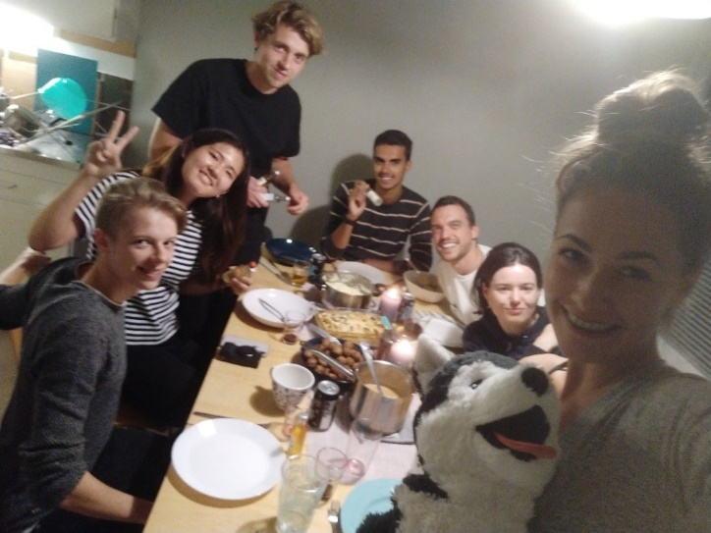
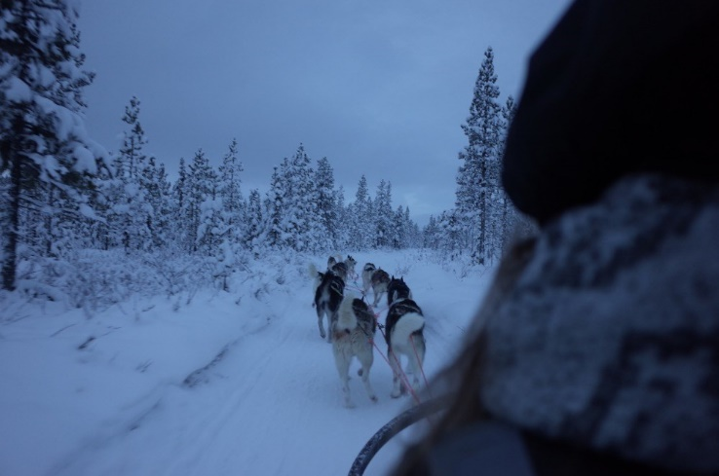
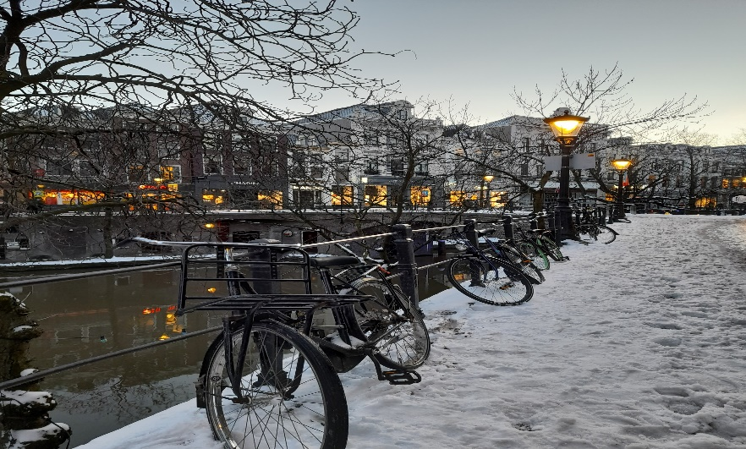
Katedra sociální politiky a sociální práce
Jak to vidí studenti?
„Na švédské Dalarna University mě zaujaly předměty jako HR Management nebo Organisational Change and Leadership. Jedním z mých hlavních cílů bylo také zlepšit se v angličtině, proto jsem využila i předmět English for Oral Presentations. Kromě studia jsem měla spoustu času i na mimoškolní aktivity. Navštívili jsme několik národních parků, spoustu švédských měst a nakonec i Laponsko s nezapomenutelnou polární září. Erasmus pro mě byly čtyři nejlepší měsíce z celého magisterského studia. Získala jsem nové přátele z celého světa a zkušenosti, které mě posunuly ve studijním, pracovním, ale i osobním životě.“
Alexandra Kubíčková
„Na nizozemské Utrecht University jsem si vybrala studijní minor program Criminal Justice Work, v rámci kterého absolvuji předměty jako například Public management of security nebo Criminal law in European context. I přes online výuku je nám umožňováno pracovat ve skupinkách, což dělá veškerou práci zajímavější, hodiny jsou interaktivní a zakončení předmětů esejemi mi přijde jako vhodný a efektivní způsob. Myslím si, že vyjet na Erasmus bylo jedno z nejlepších rozhodnutí, co jsem kdy udělala. I přes veškerá omezení, která tu kvůli pandemii jsou, nám to nebrání v tom jezdit na výlety, potkávat nové lidi, zlepšovat se v jazyce a získávat nové vědomosti v oblastech, které bych na mém oboru na MUNI získat nemohla."
Andrea Vlášková

Slide 14
Katedra sociální politiky a sociální práce
Praxe v zahraničí
Proč jet? Získám praxi v zahraničí ještě během studia.
Kam? Můžete si vybrat a najít sami dle svého oboru (neziskovky, veřejné instituce i soukromé firmy)
Nejoblíbenější programy:
Erasmus+ stáž (Evropa):
Délka pobytu je min. 2 a max. 12 měsíců během studia (i v průběhu 12 měsíců po ukončení studia – tzv. absolventské stáže).
Při plném pracovním úvazku stipendium od 630 do 750 eur za měsíc
Freemovers (celý svět):
Délka stáže může být 1 měsíc až celý semestr
Výše stipendia může dosahovat až 16.000 korun za měsíc

Slide 15
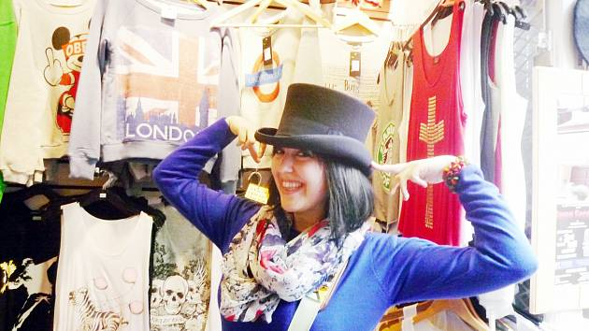
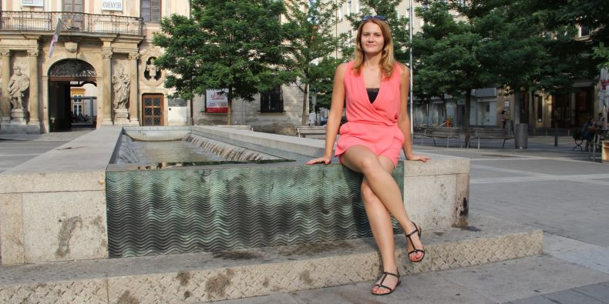
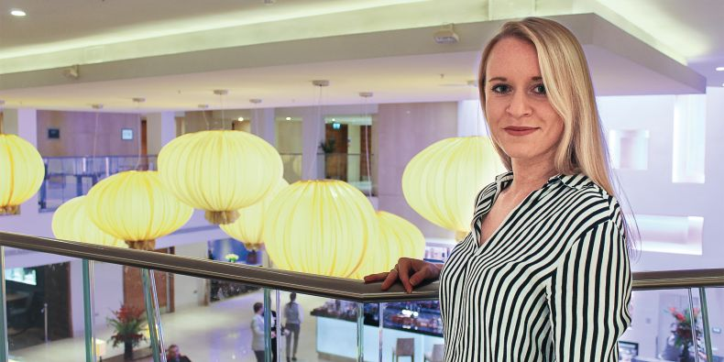
Katedra sociální politiky a sociální práce
Jak to vidí studenti?
V hotelu Hilton v Londýně, kde je víc než tisíc pokojů a kde pracuje přibližně 500 zaměstnanců, mají stážisté na starosti převážně činnosti spojené s náborem nových zaměstnanců.
„Pohovor probíhal přes skype, bylo to pro mě příjemné popovídání na téma, proč chci do Hiltonu jet apod. Pak jsem musela vyplnit spoustu formulářů, napsat motivační dopis, také získat doporučení z vysoké školy. Každý formulář se boduje zvlášť, roli hraje hlavně využití oboru studia v praxi. Podpis smlouvy z Hiltonu jsem získala pouhou hodinu před uzavírkou kanceláře. V té době jsem už byla smířená s tím, že nevycestuji. Nakonec to dobře dopadlo a já jsem si říkala: to je znamení, že tam musím jet. Dnes mohu říci, že když se člověk prokouše touto byrokracií, tak stáž je už pohodička, a také vím, že to za to stálo.“
Nicol Černá
Víte, že na praktickou stáž v rámci programu Erasmus +
můžete vyjet i jako absolventi?
„Trvalo mi zvyknout si na britskou angličtinu, první měsíc jsem byla nervózní, když zazvonil telefon, a dělala jsem, že ho neslyším. Rychle jsem se ale naučila, jak reagovat, a vybrousila si angličtinu. Přínosem to pro mě bylo také v oblasti měkkých dovedností. Vždycky kolem mě byli lidé podobní jako já, proaktivní vysokoškoláci. V Hiltonu za mnou chodili kuchaři, kteří zapomínali heslo do systému, nebo šedesátiletá kuchařka, která neuměla otevřít výplatní pásku. Nejdřív mě to štvalo, ale pak mi kolegyně řekla, že to je přece moje práce. Úlohou HR pracovníka je být co nejvíce nápomocná. Otevřelo mi to oči.“
Radka Ostřížková
„Pořádala jsem nejrůznější večírky a setkání pro zaměstnance, o ty nebyla v hotelu nouze. Díky nim se i při tak velkém množství zaměstnanců téměř všichni znají. Zabývala jsem se adaptací zaměstnanců, ale pracovala také na projektech zaměřujících se na společenskou odpovědnost organizace. Jedním z těch největších je spolupráce s neziskovou organizací usilující o začleňování lidí s handicapem do pracovního procesu.“
Šárka Pavlovičová

Slide 16
Katedra sociální politiky a sociální práce
Odborné praxe a analytické stáže
bak. studium – povinné, min. 75 hodin
mag. prezenční studium – povinně volitelné, min. 100 hodin
Semináře o sdílených zkušenostech
Možnost vazby na tvorbu diplomové práce
Možnosti zapojení do aplikovaného výzkumu na katedře
Možnosti zapojení do PR aktivit katedry

Slide 17
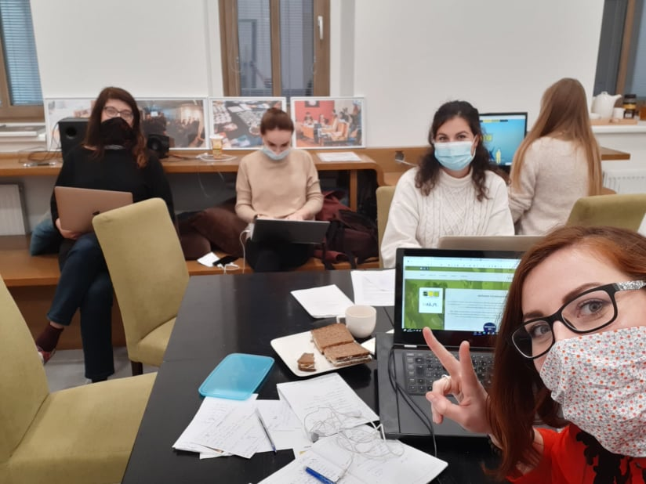
Katedra sociální politiky a sociální práce
Jak to vidí studenti?
„V personální agentuře zjišťuji, co obnáší práce recruitera.
Náplní mé každodenní práce je hlavně tvorba inzerce a komunikace s uchazeči..“
Sára Spoustová
"V dobrovolnickém centru jsem například pomáhala s přípravou a uváděním programů pro veřejnost. Také jsem nahrávala propagační video organizace v angličtině. Dále jsem například propagovala akce dobrovolnického centra na sociálních sítích a webových stránkách a měla jsem možnost si vyzkoušet grafické zpracování propagačních materiálů a zpracovávat data organizace. "
Tereza Hajdová

Slide 18
Katedra sociální politiky a sociální práce
KDE?
MINISTERSTVA
KRAJE
MĚSTA
ÚŘADY
Školy
Nemocnice
Pojišťovny
VEŘEJNÝ SEKTOR

Slide 19
Katedra sociální politiky a sociální práce
KDE?
Dobrovolnická centra
Organizace sociálních služeb
Studentské organizace
Spolky
Nadace
Neziskový sektor

Slide 20
Katedra sociální politiky a sociální práce
KDE?
Soukromý sektor
Personální agentury
Pojišťovny
IT firmy
Výrobní firmy
Služby

Slide 21
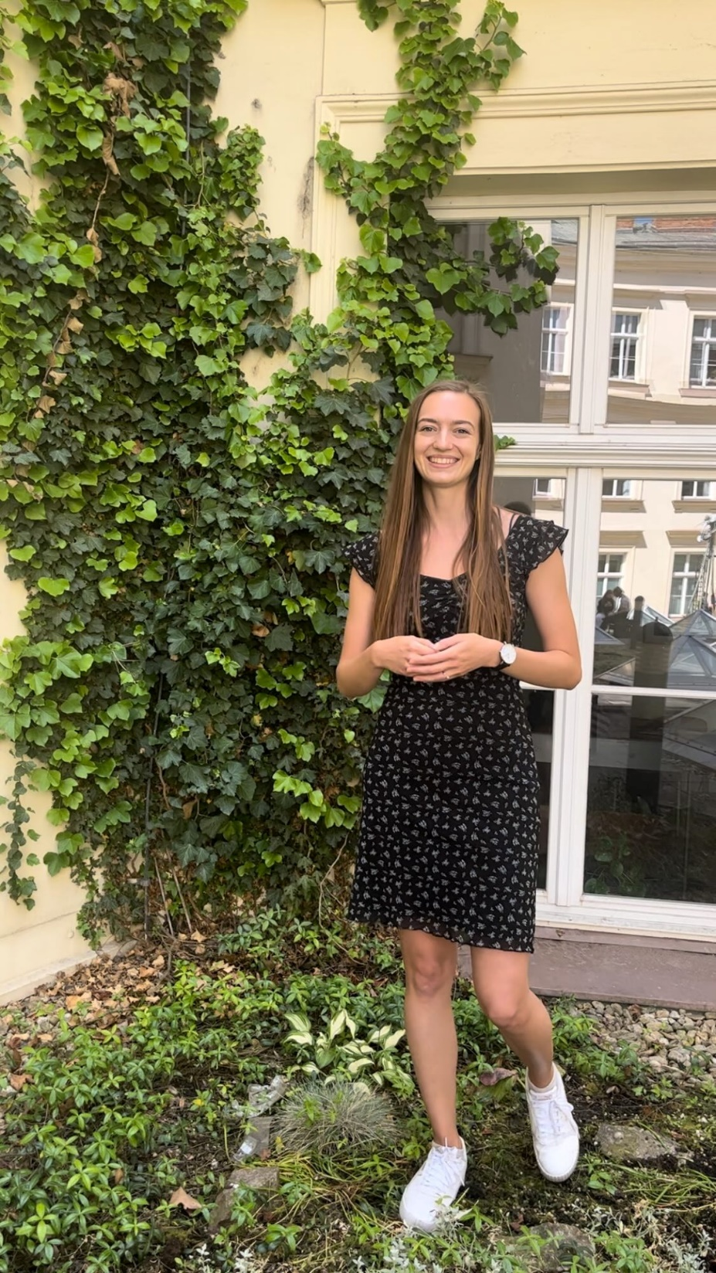
Klára zbončáková
Studentka
LinkedIn konzultantka
https://www.linkedin.com/in/klarazboncakova/
Zakladatelka projektu Angažuj se
https://www.instagram.com/angazuj.se/

Slide 25
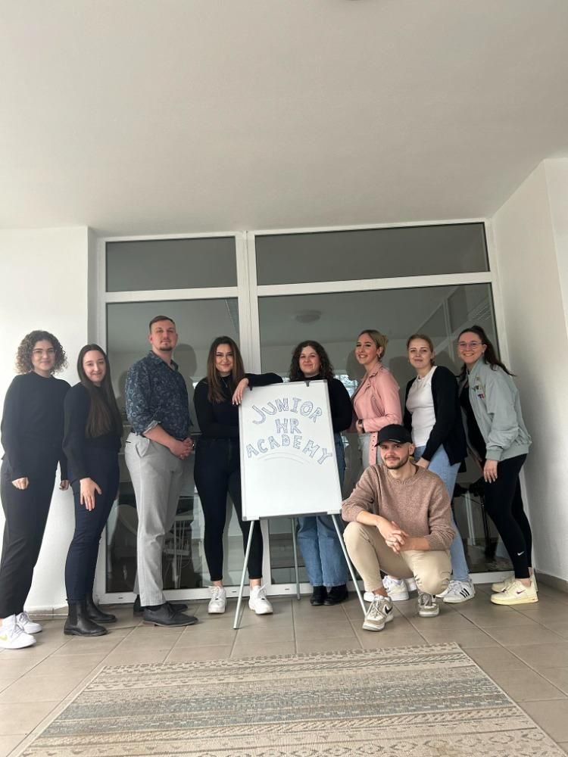
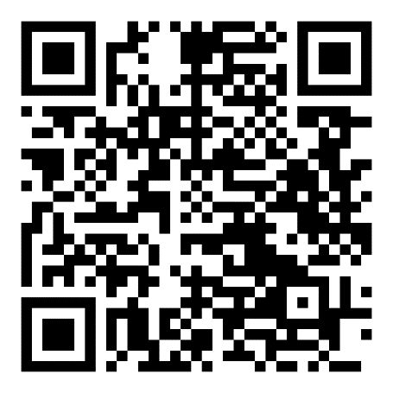
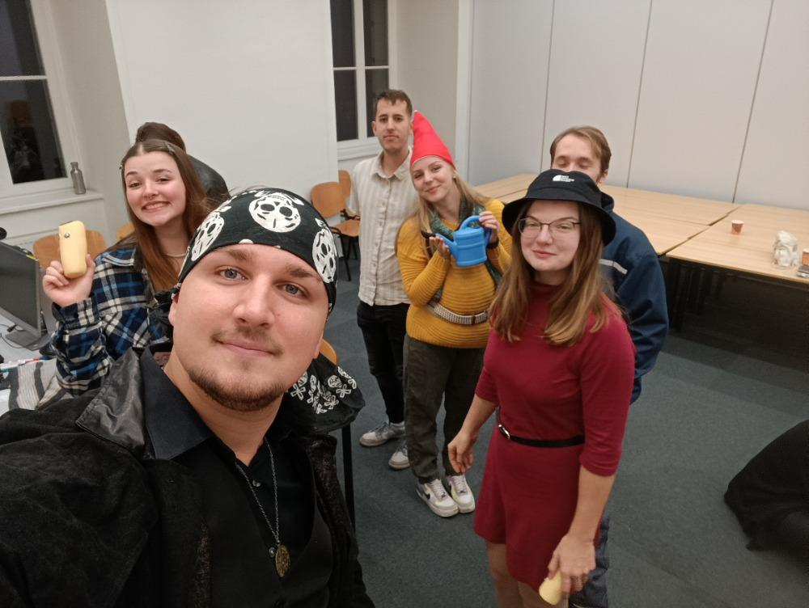
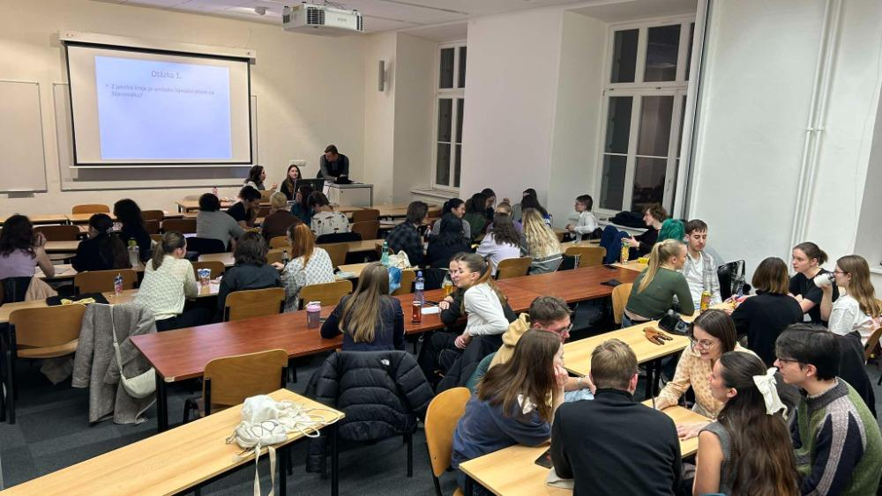
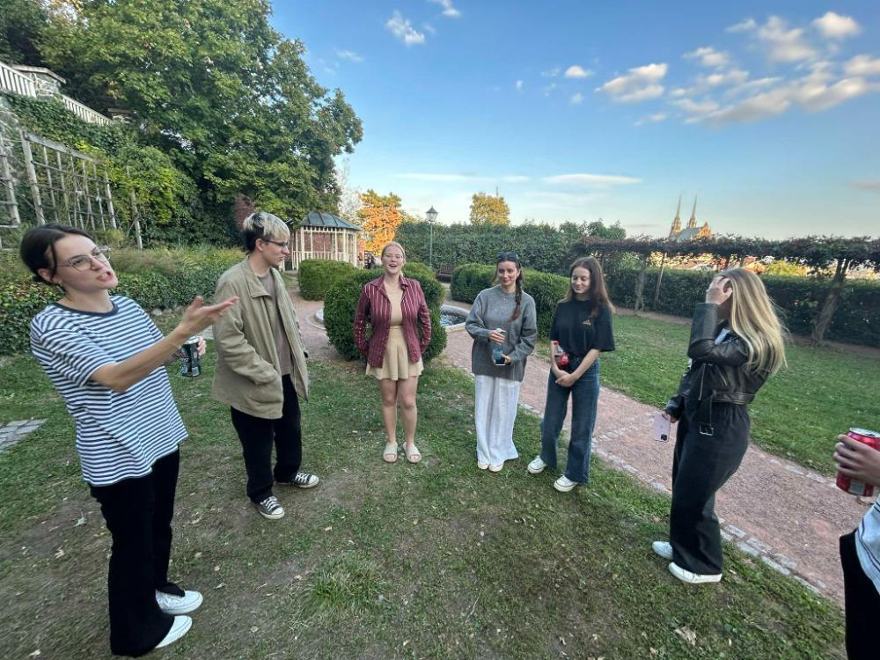
Spolek HR and Public Policy Academy
Neformální setkání studentů
Přivítání semestru
Halloweenská party
Pub kvízy
Neformální vzdělávání
Sdílení zkušeností od starších studentů s praxí a absolventů
Tématické workshopy
Mezinárodní den HR
Více info ve facebookové skupině
https://www.facebook.com/groups/323574364056314/discussion/preview

Slide 26
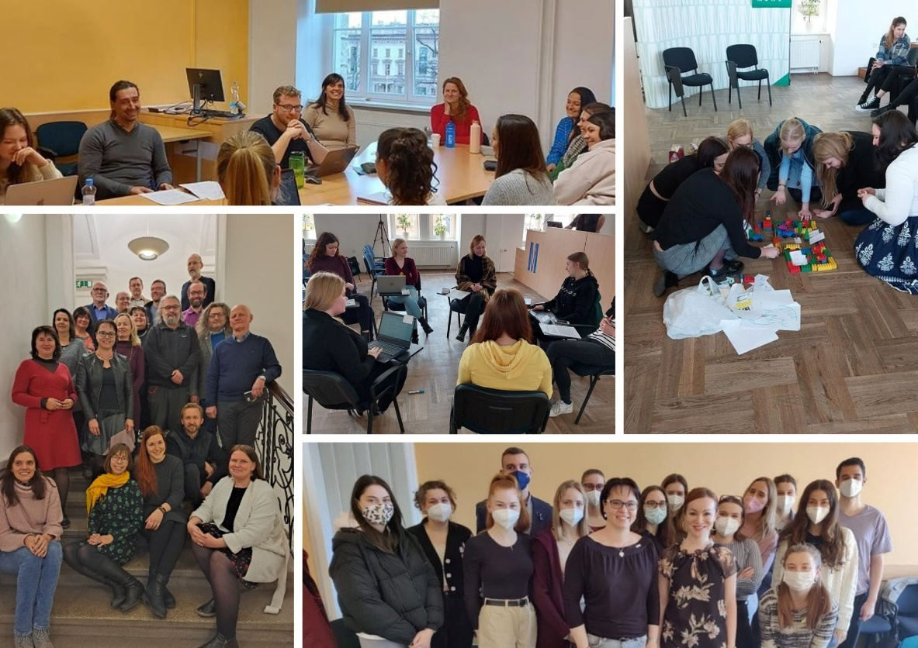
Výuka na KSPSP

Slide 27
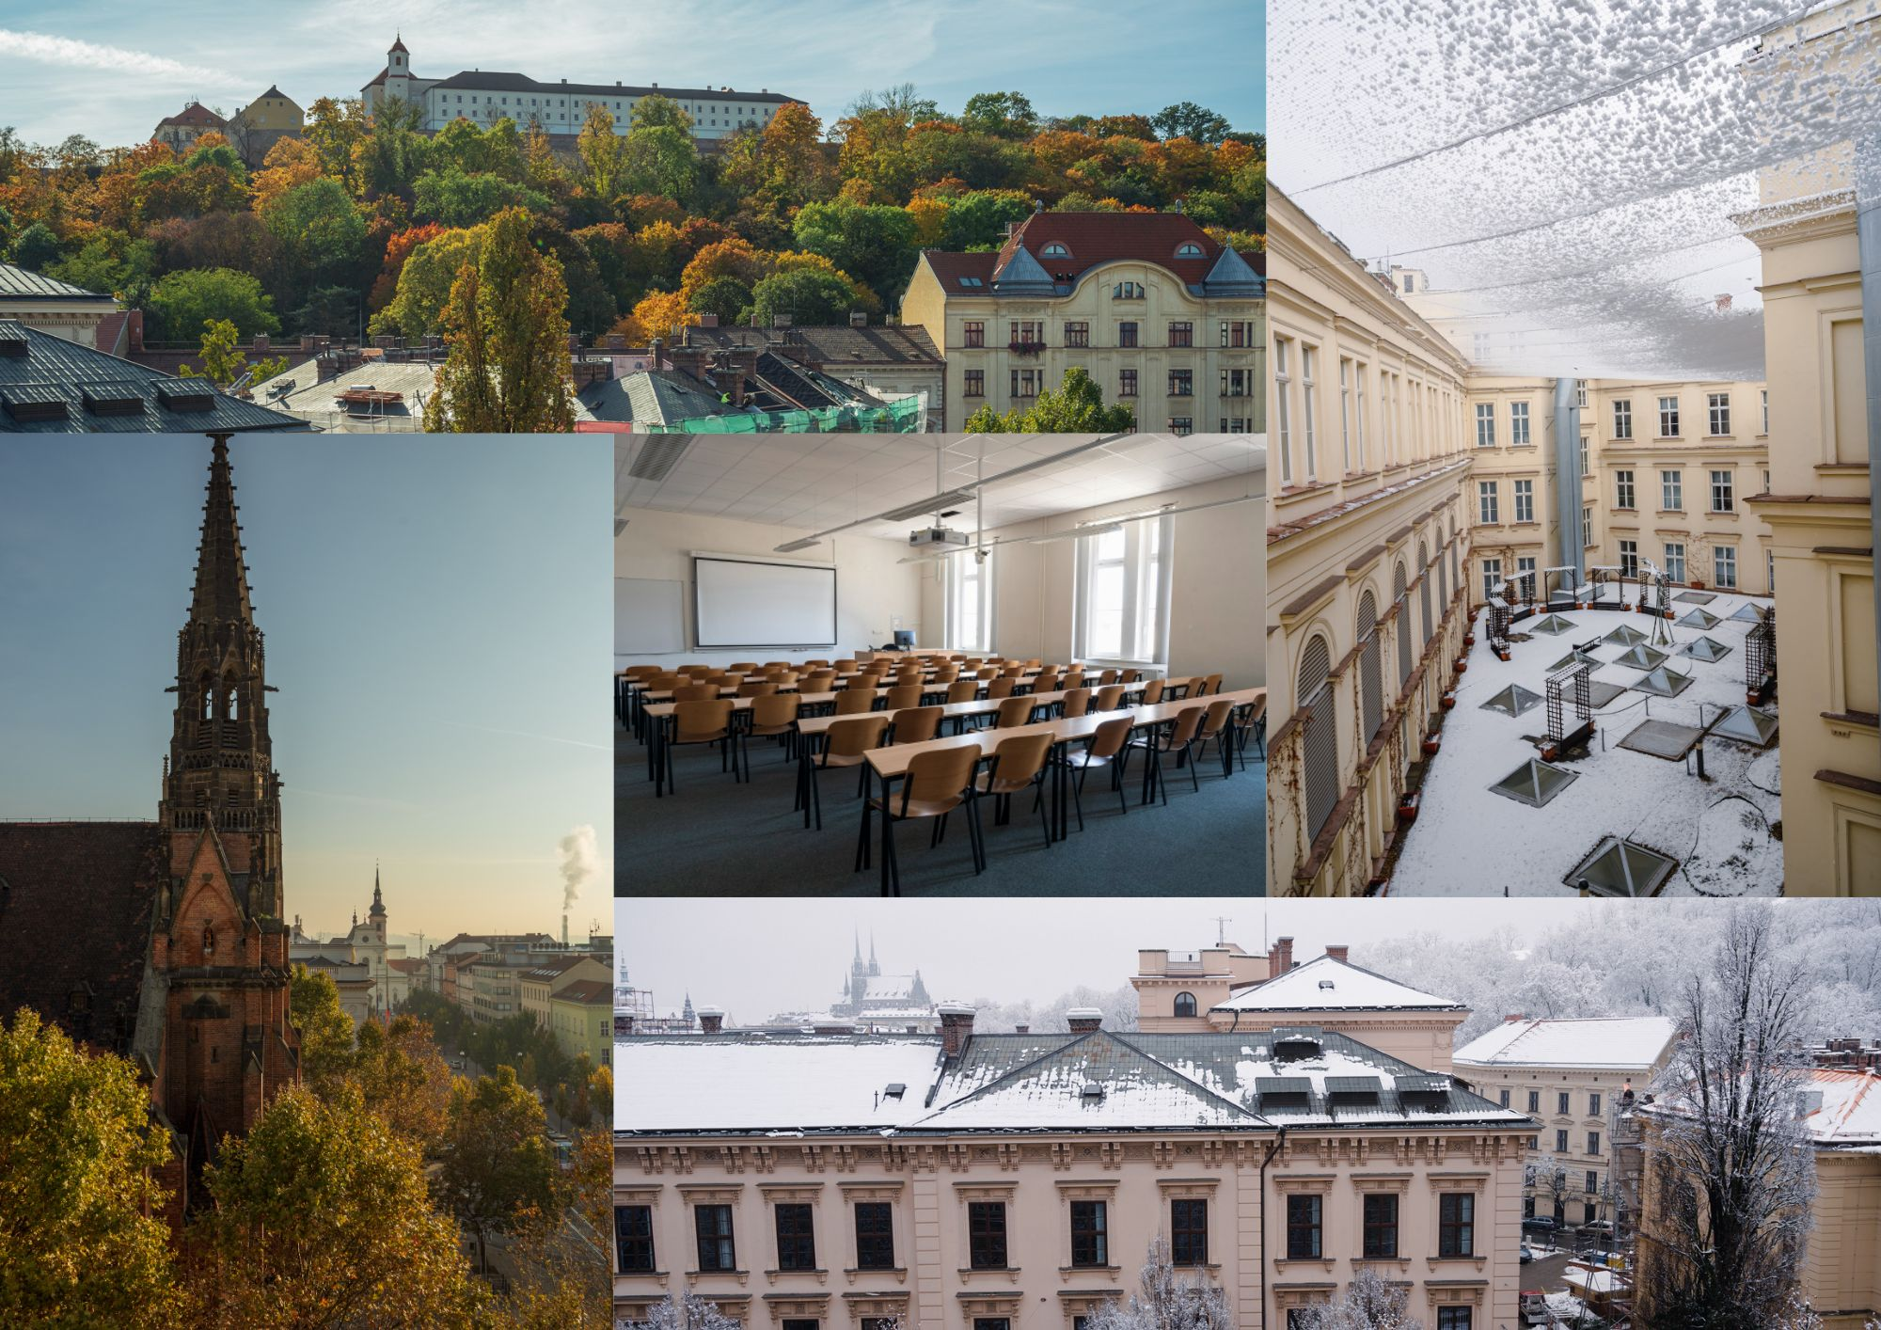
Pohled z pátého patra

Slide 28
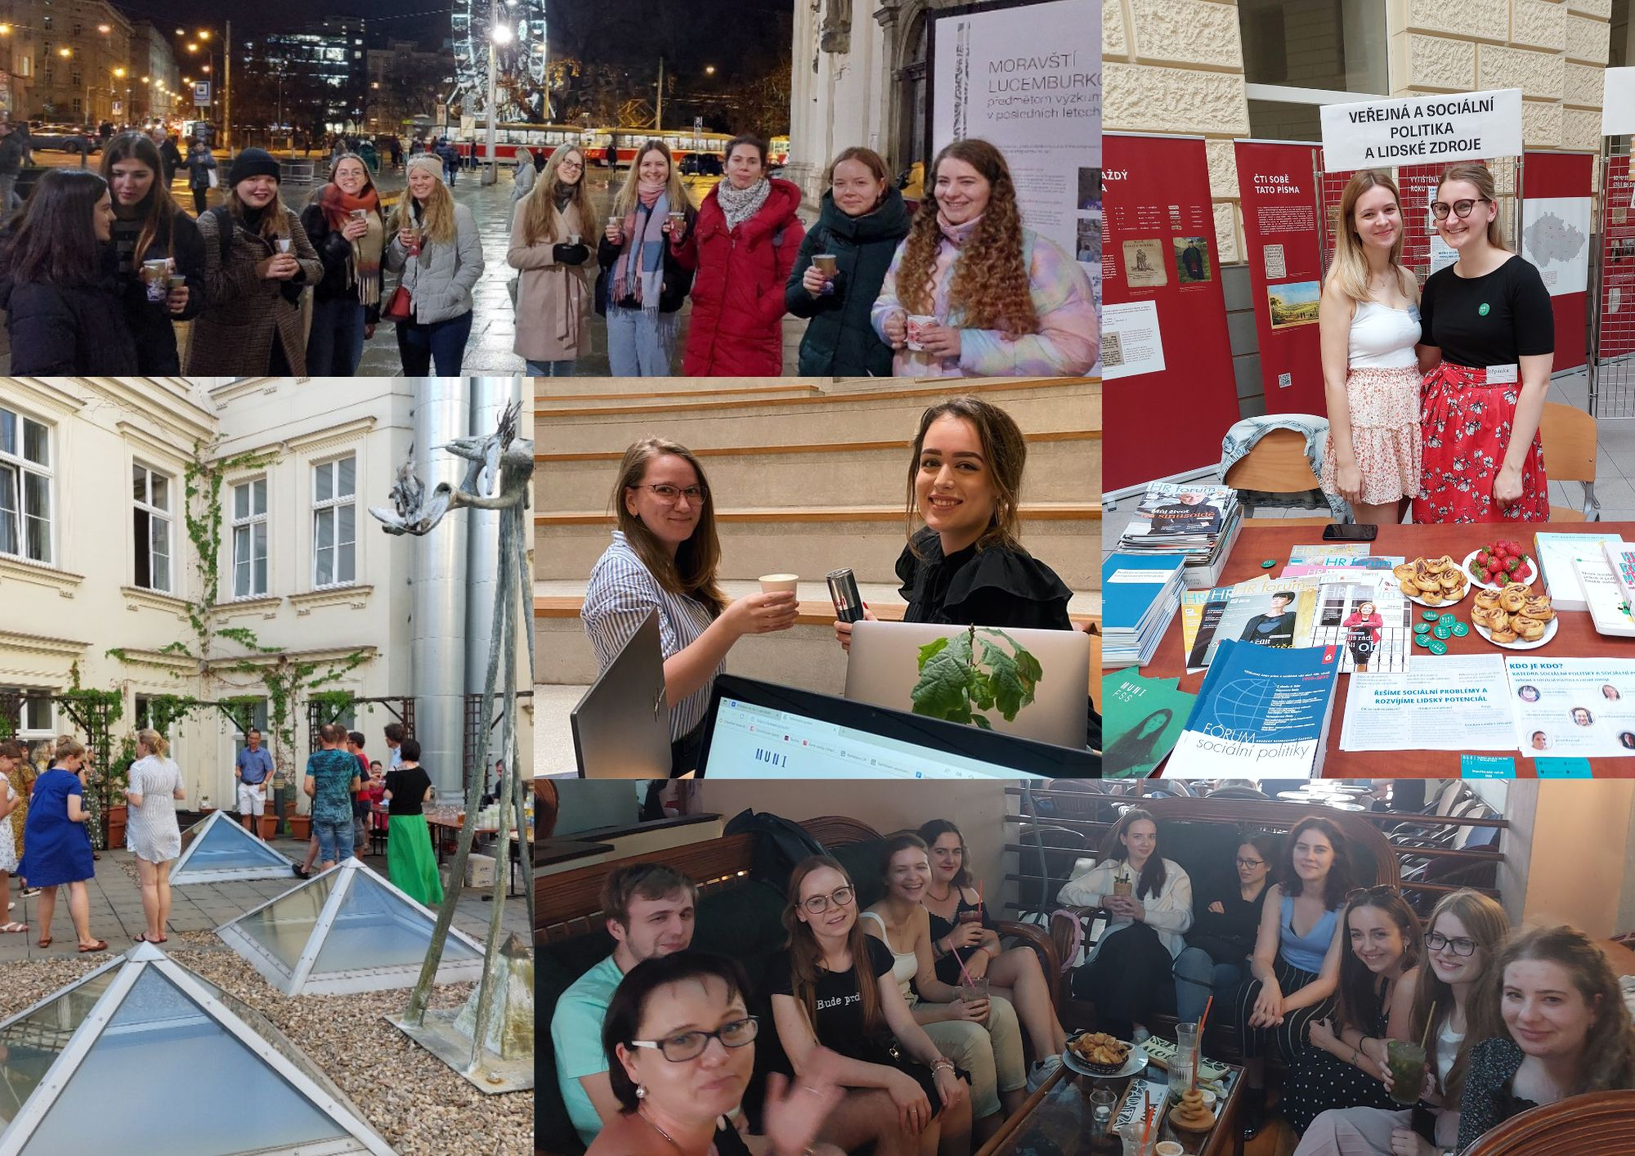
Život na KSPSP

Slide 29
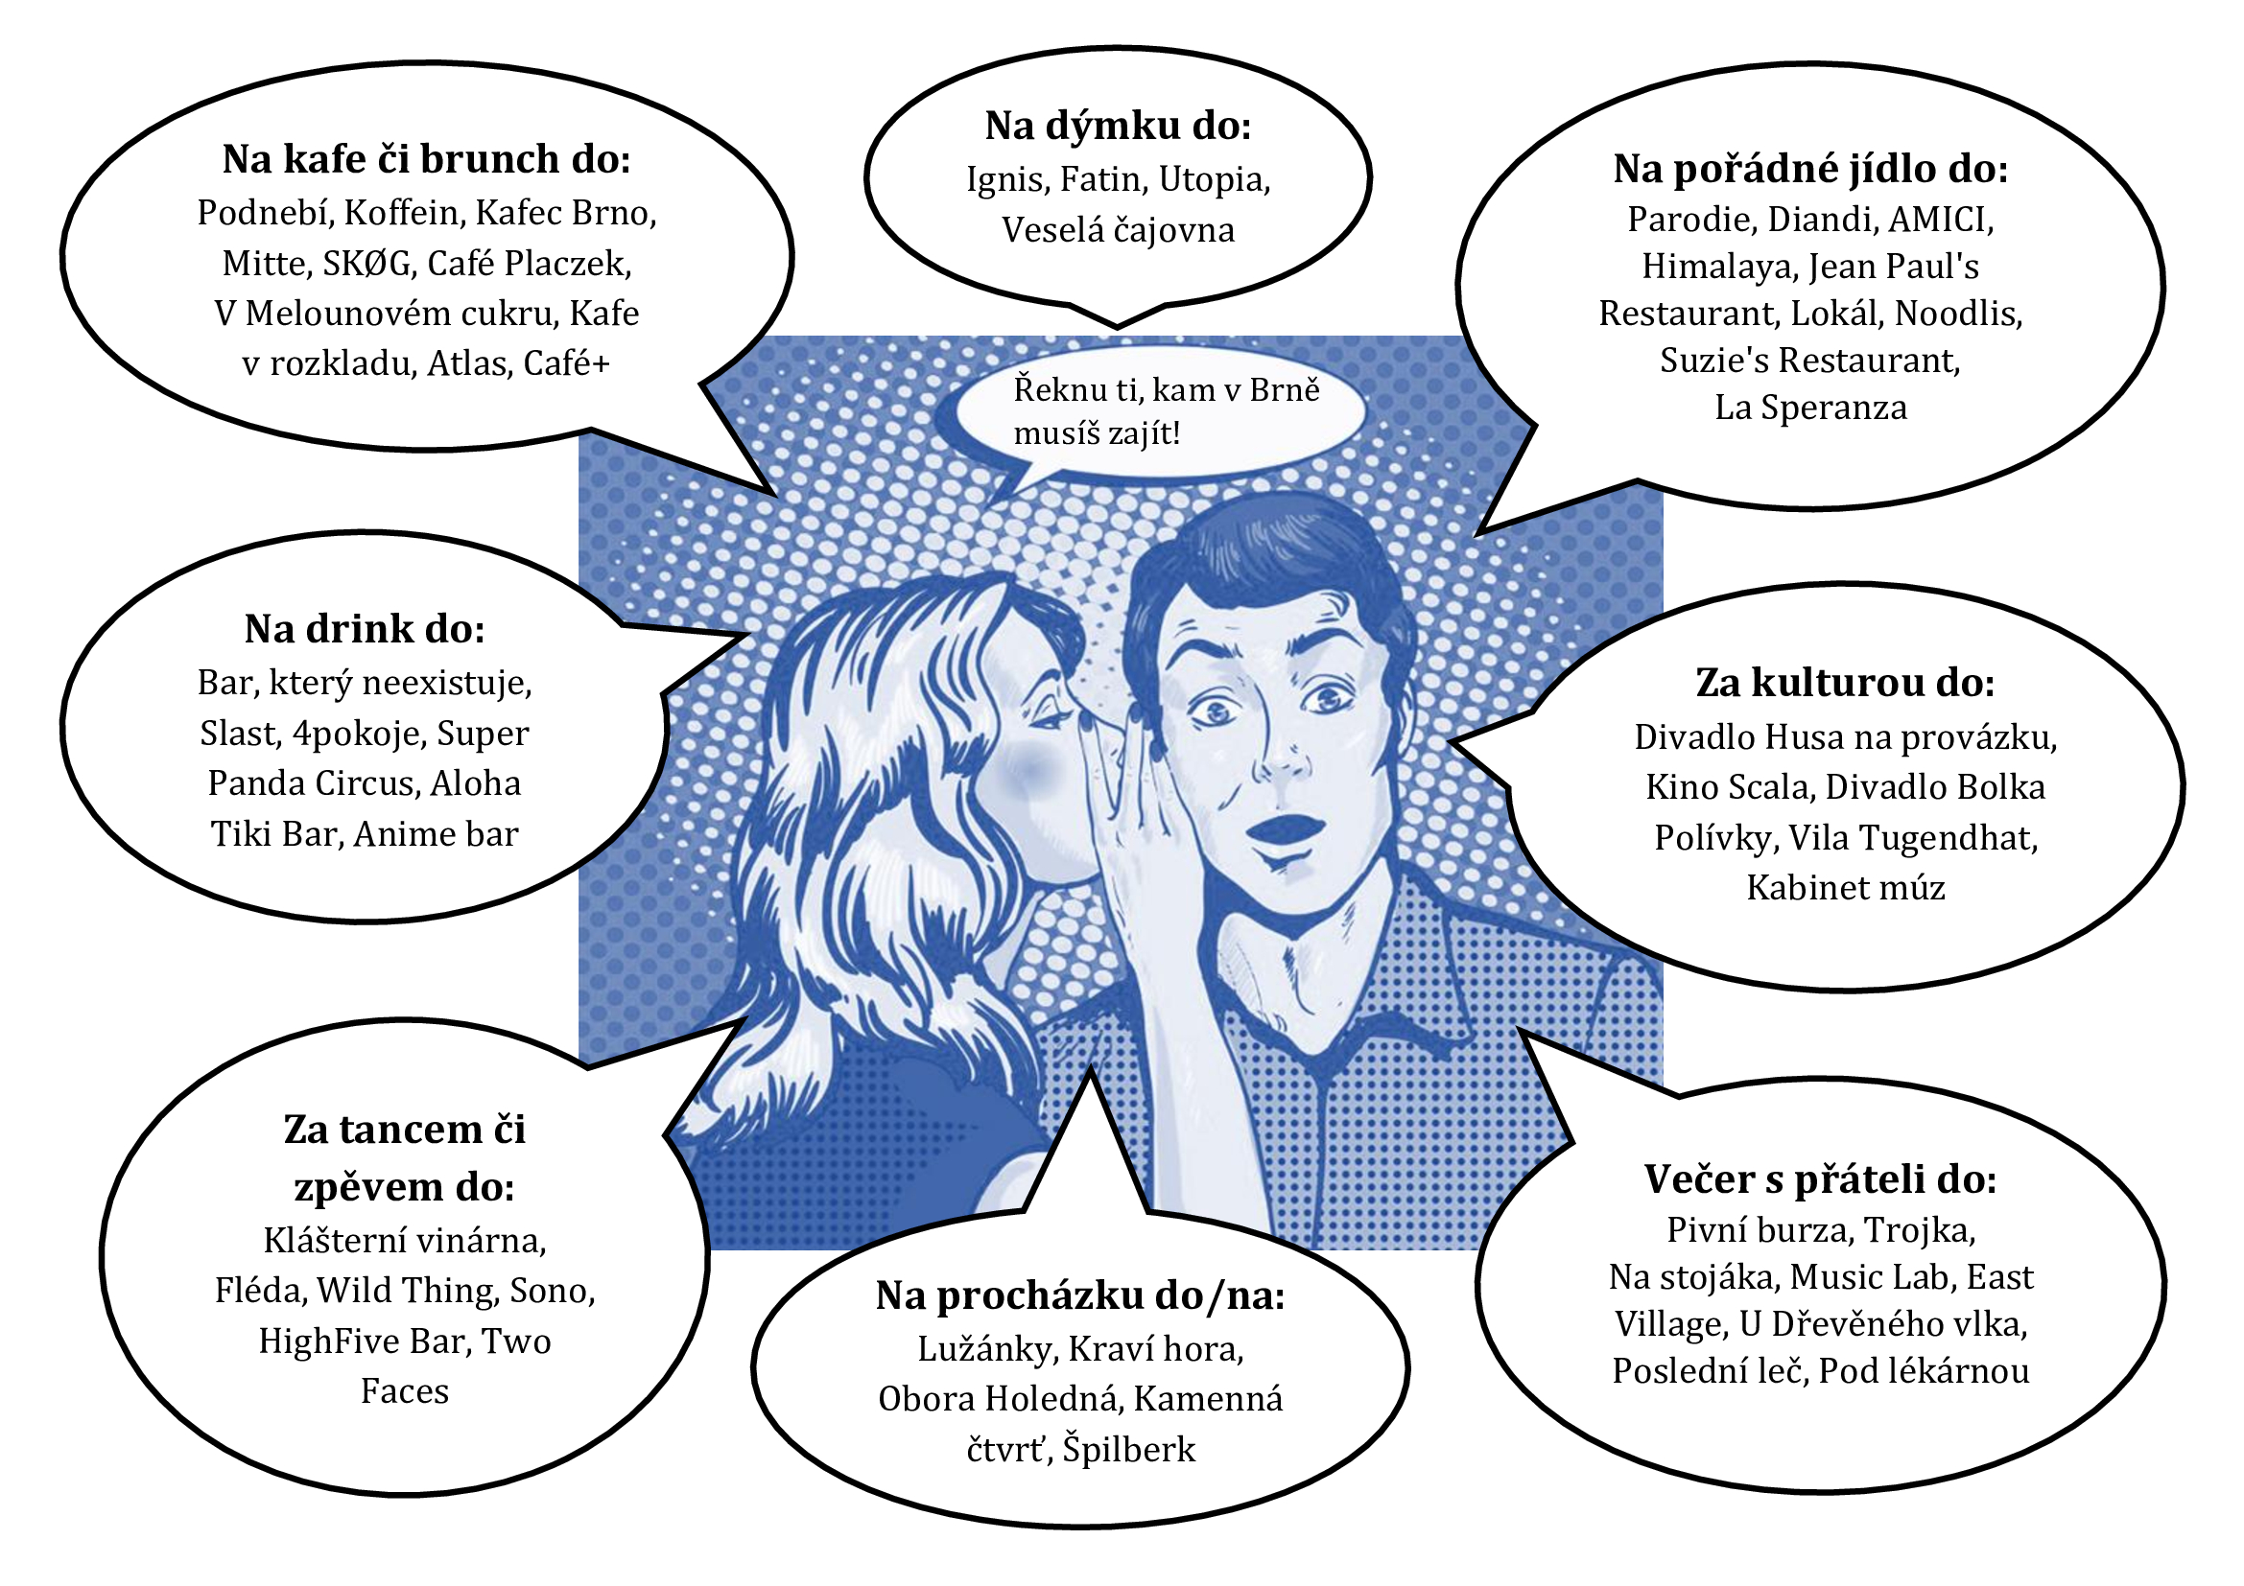

Slide 30
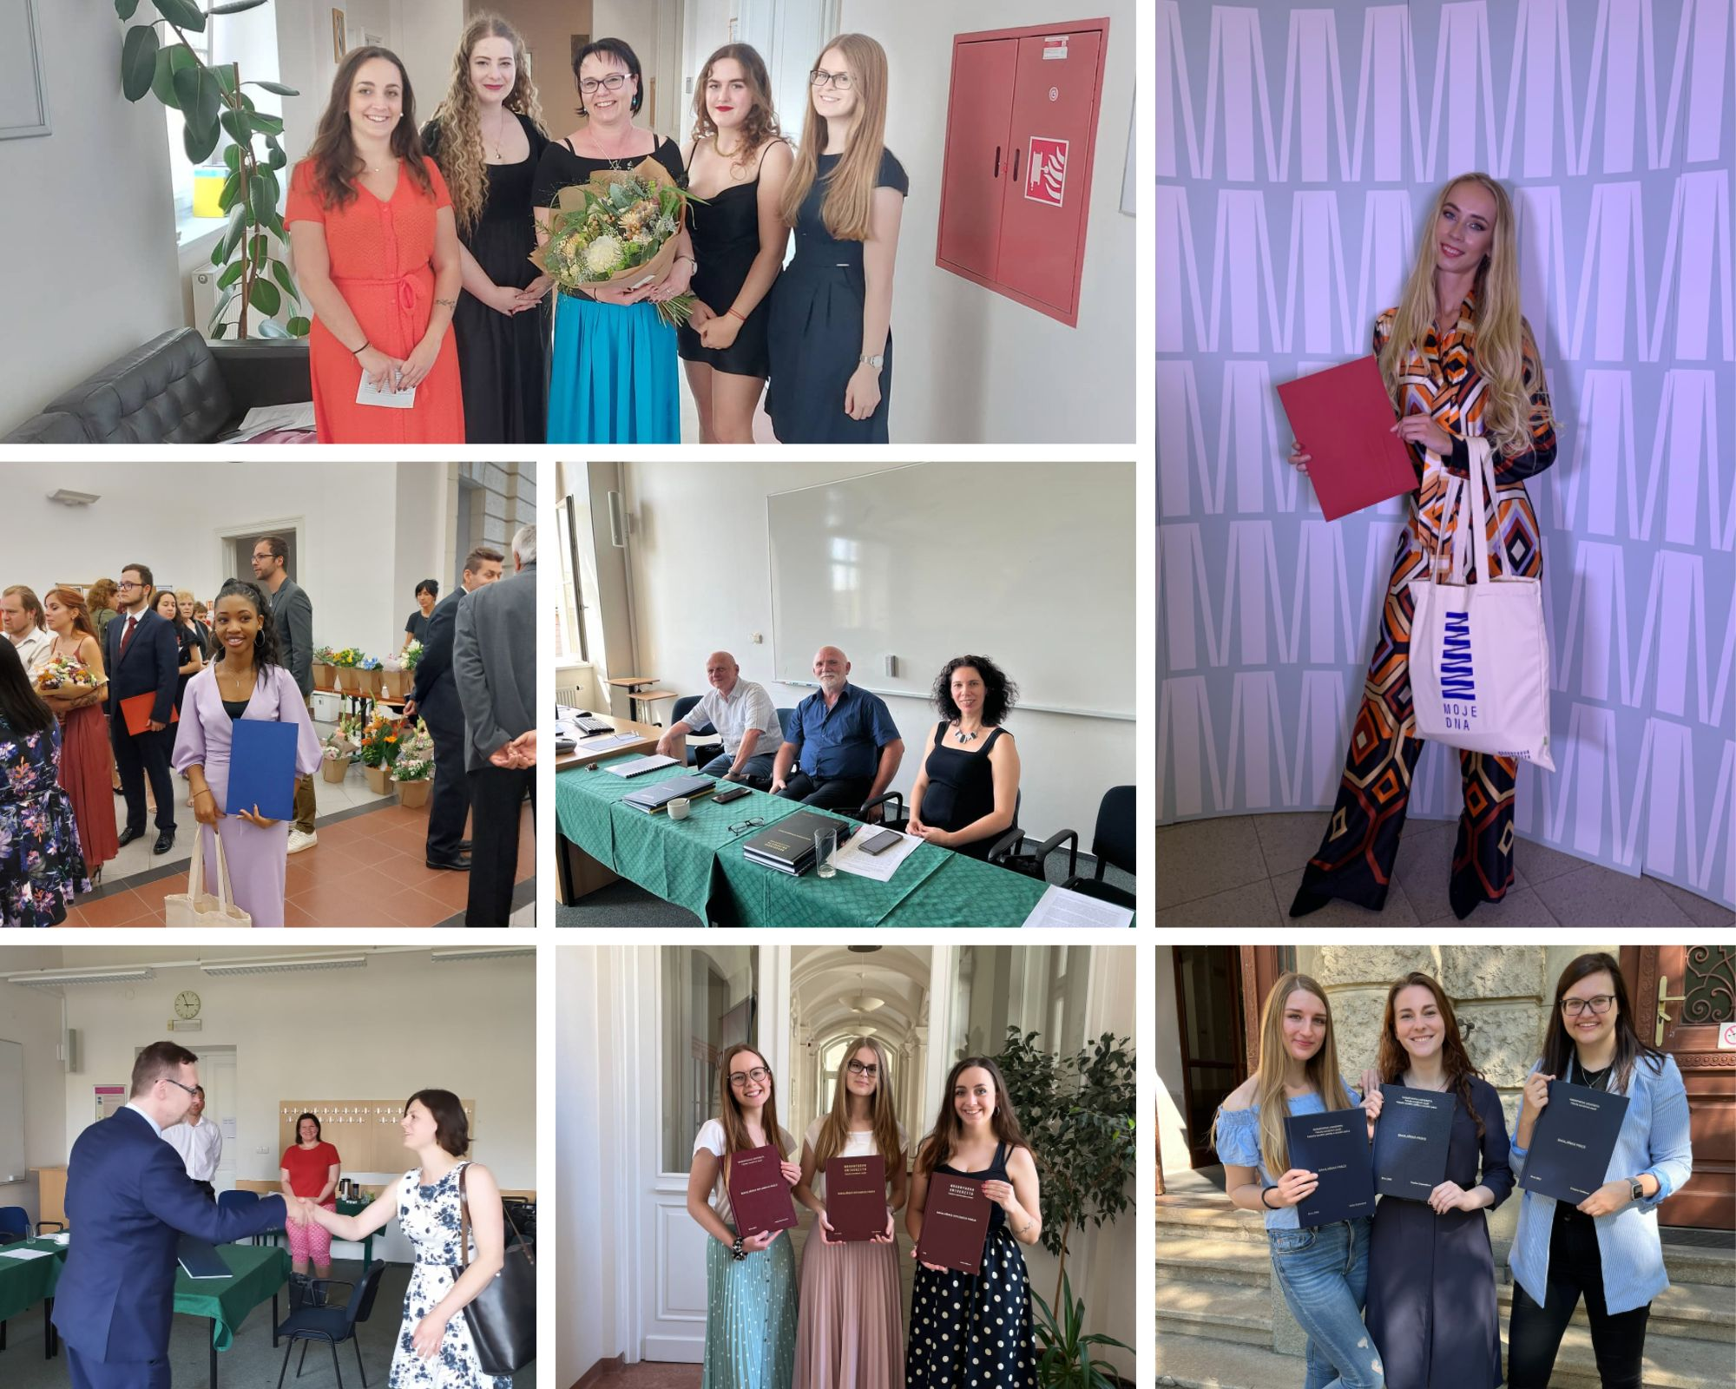
Bakaláři a magistři VSPLZ 2022

Slide 31
